Slide 1
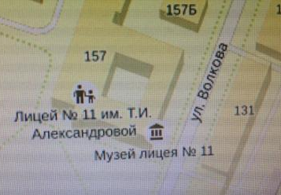
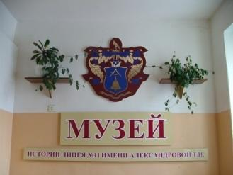
Музей истории МОУ «Лицей № 11 имени Героя Социалистического труда Таисии Ивановны Александровой города Йошкар-Олы
Республики Марий Эл»

Slide 2
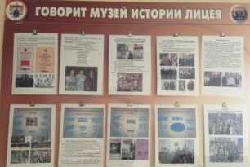
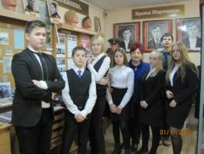
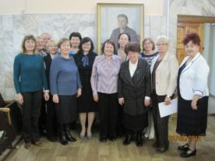
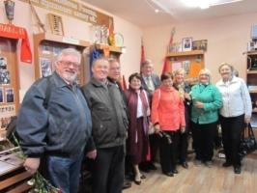
Зал Боевой Славы имени братьев Шерстневых
Зал Боевой славы имени братьев Шерстневых работает с февраля 1968 года.
В 2018 году музей отметил свое 50-летие

Slide 3
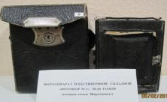
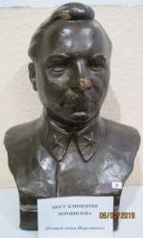
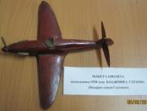
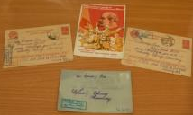
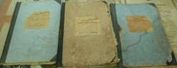
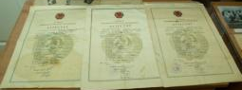
Характеристика зала Боевой славы им. братьев Шерстневых
Зал Боевой славы музея истории лицея № 11 им. Т.И. Александровой
занимает одну комнату площадью 35, 7 кв. метров.
Фонды Зала Боевой славы представляют собой собрание различных предметов, соответствующих профилю и тематике зала и поделены на две группы:
основной – 723 подлинных предметов материальной и духовной культуры;
вспомогательный – 185 предметы-копии точно воспроизводящие подлинники и научно-вспомогательные материалы

Slide 4
Экспонаты периода Великой Отечественной войны
Офицерский китель, фуражка участника Курской битвы, директора лицея Чернова Николая Ильича,
Офицерский китель, фуражка, шинель ветерана Великой Отечественной войны. Выпускника 1941 года Чернова Александра Вавиловича,
Офицерский китель, фуражка, плащ- накидка ветерана Великой Отечественной войны Кочетова Владимира Герасимовича,
Офицерский китель белого цвета,
Шинель, бескозырка, тельняшка,
Тулуп-бекеша, зимняя шапка-ушанка, солдатские сапоги,
2 каски советских солдат,
Военные рубашки, галстуки, пилотки, фуражки
Земля с могил О.А. Тихомировой, Г.А. Шерстнева,
с Мамаева кургана в г. Волгограде,
Фронтовые письма братьев Шерстневых, братьев Чебасовых

Slide 5
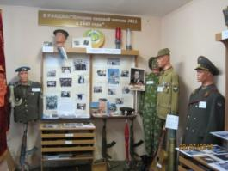
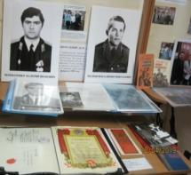
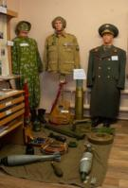
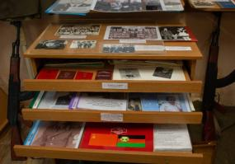
Экспонаты о воинах – интернационалистах
Офицерская шинель, фуражка, сапоги генерал-майора артиллерии, выпускника 1965 года Рохленко Михаил Семеновича
Парадный китель, берет солдата-десантника, воина-интернационалиста в ДРА, выпускника 1979 года Носырева Юрия Ивановича
Маскировочная форма, маска воина-десантника Носырева Юрия Ивановича
Комсомольский билет выпускника 1979 года Носырева Юрия Ивановича,
Фотографии, автобиографии 14 выпускников, воинов-интернационалистов (в папках),
Письма, погибших в ДРА Чеснокова В.Н., Бадамшина Р.А.
Стихи о воинах-интернационалистах, написанные выпускником 1987 года Леухиным Сергеем

Slide 6
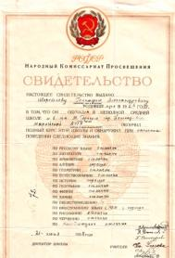
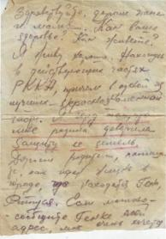
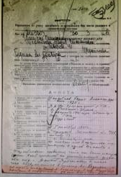
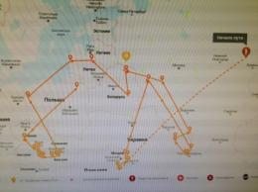
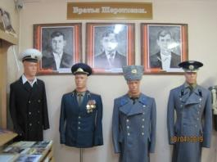
Отдел экспозиции «Братья Шерстневы»
В 2019 году на порталах «Мемориал», «Память народа» поисковые группы нашли новую информацию о братьях Шерстневых:
из документов, уточняющих потери;
из приказов об исключении из списков;
карты их боевого пути

Slide 7
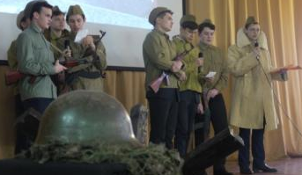
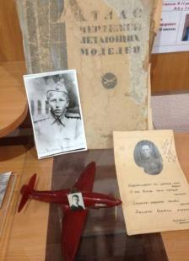
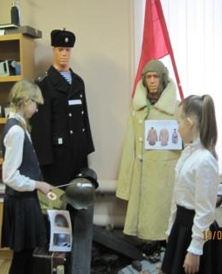
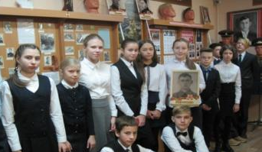
Отдел экспозиции «Подвиг подольских курсантов»
Ежегодно в музее проводятся экскурсии, викторины, уроки мужества о подольских курсантах для учащихся 5-8 классов.
3 декабря 2018 года был проведен традиционный вечер на тему «Подвиг подольских курсантов» для учащихся 9-11 классов

Slide 8
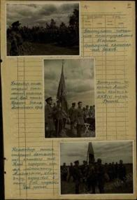
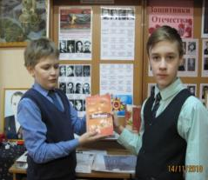
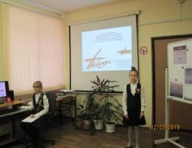
Отдел экспозиции «Вспомним всех поименно»
Совет музея собрал информацию на порталах «Мемориал», «Память народа» о 22 выпускниках и 8 учителях лицея, погибших в годы Великой Отечественной войны. Оформлена электронная Книга Памяти. К 75-летию Победы готовится к печати книга «Ушли и не вернулись ребята с наших улиц

Slide 9
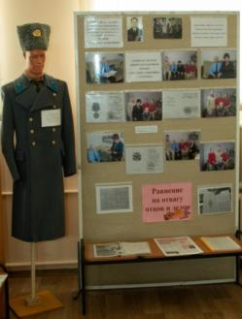
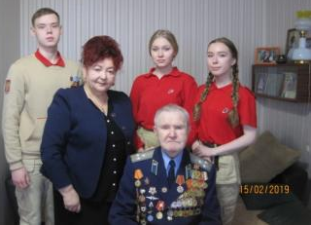
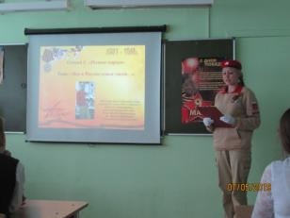
Отдел экспозиции «Защитники Отечества»
В мае 2019 года в актовом зале была оформлена выставка «Спасибо деду за Победу!» о 14 ветеранах. Победителями стали Коршунова Галина (9-Б), оформившая выставку о прадедушке Лобанове В.М. и Пономаренко Анастасия (10-2) за экспозицию
о прадедушке Чернове А.В.

Slide 10
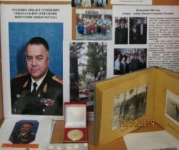
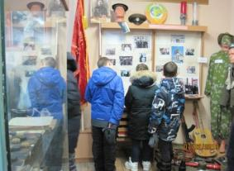
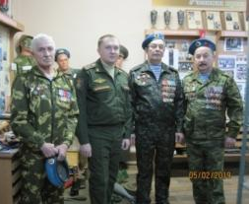
Отдел экспозиции «Воины-интернационалисты»
В период военно-патриотического месячника в музее были проведены 11 музейных уроков, посвященные воинам-интернационалистам. Ребят познакомили с письмами погибших
в ДРА Чеснокова В. Н. и Бадамшина Р.К., с их наградами.
15 февраля были проведены классные часы на основе материалов нашего музея о судьбе воинов-интернационалистов в 5-11 классах

Slide 11
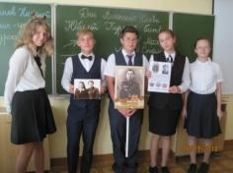
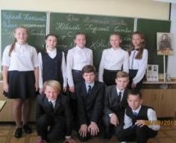
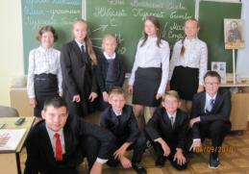
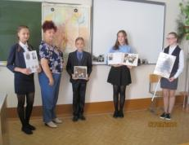
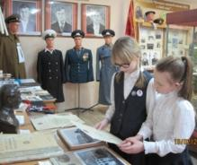
Уроки, посвященные 75-летию Курской битвы
6 сентября были проведены музейные уроки, посвященные 75-летию Курской битвы в четырех 7-х классах.
В 8-11 классах были проведены классные часы на тему
«Юбилей Курской битвы»

Slide 12
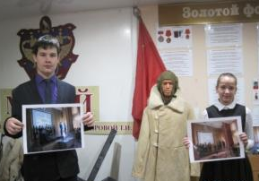
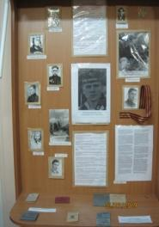
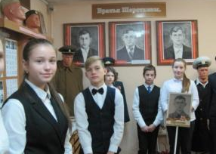
Уроки мужества, посвященные Дню неизвестного Героя
В декабре 2018 года музей организовал выставку рисунков и стенгазет о Дне неизвестного Героя. Были проведены экскурсии о подвиге подольских курсантов во 2 - 4 классах.
В актовом зале был проведен урок мужества на тему
«Ушли и не вернулись ребята с наших улиц»
для учащихся 7-8 классов

Slide 13
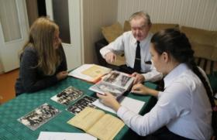
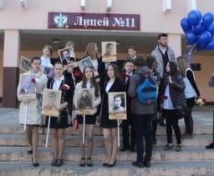
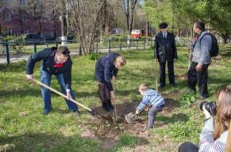
Сотрудничество с ассоциацией выпускников лицея
При музее работает ассоциация выпускников лицея, которая принимает участие в организации выставок, юбилейных встреч выпускников, уроков мужества, совместных с юнармейцами и советом музея трудовых акций. 15 лет наш музей дружит со старейшим выпускником 1941 года, ветераном Великой Отечественной войны Черновым А.В., которому в феврале 2019 года отметили
95 лет

Slide 14
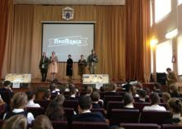
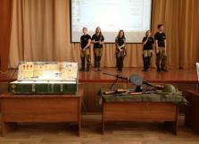
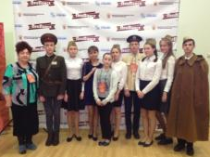
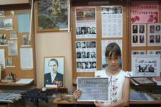
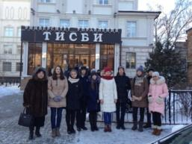
Участие в акции «ПроПОИСК»
С декабря 2016 года наш музей участвует в акции «ПроПоиск», работая на порталах «Мемориал», «Память народа», «Подвиг народа». К этой работе привлечены учащиеся 6-10 классов, которые ищут информацию об учителях и выпускниках лицея, о своих родных, участниках Великой Отечественной войны

Slide 15
Проектно-исследовательская работа
В 2019 году на портале «Память народа» поисковые группы в ходе поиска нашли информацию о 30 погибших учителях и выпускниках лицея в годы Великой Отечественной войны. Это
именные списки
анкеты по учету погибших и пропавших без вести
приказы о награждении
наградные листы
2 журнала о боевых действиях 568 стрелкового полка.
Члены 3 поисковых групп из числа семиклассников защитили свои исследовательские проекты о работе на порталах «Мемориал»,
«Память народа» в марте 2019 года

Slide 16
Обзорные и тематические экскурссии
В течение 2018-2019 учебного года было проведено 59 экскурсий (1689 человек)
для учащихся 1-11 классов, выпускников разных лет
на темы:
«Братья Шерстневы»;
«Подвиг подольских курсантов»;
«Сбор средств на самолет
имени Н.Ф. Гастелло»;
«Вспомним всех поименно»;
«Они защищали Родину»;
«История выпускников - афганцев

Slide 17
Уроки ОБЖ, истории, ИКН, ИЗО в музее. Проведение квестов
16 января в музее истории лицея № 11 были проведены уроки ОБЖ в 11-х классах
на тему «Боевые награды СССР за участие в Великой Отечественной войне».
25 января-4 февраля были проведены музейные уроки на тему
«Ленинград в судьбе Йошкар-Олы» для учащихся 5-7 классов.
7 февраля в нашем музее состоялся городской квест по теме «Защитники Отечества». В квесте приняли участие ученики 1, 9, 16, 19, 21, 24, Семеновской школ.
8-10 февраля квесты были проведены в музее для учащихся
7 и 10 классов нашего лицея

Slide 18
Акция «Каштановая аллея»
Совет музея организовал
22 мая 2018 года проведение акции «Каштановая аллея», которая началась с митинга.
В ходе акции было посажено 38 саженцев каштанов в память
о директорах и учителях лицея, участниках Великой Отечественной войны

Slide 19
Память о воинах-интернационалистах
Совет музея провел в феврале 2019 года музейные уроки, посвященные воинам-интернационалистам. Учащимся были представлены новые экспонаты. Это письма погибших в ДРА Чеснокова В. Н. и Бадамшина Р.К., генеральская форма выпускника 1965 года Рохленко М.С., форма десантника выпускника 1979 года Носырева Ю.И.
15 февраля были проведены классные часы на основе материалов нашего музея о судьбе воинов-интернационалистов в 5-11 классах.
Совет музея ухаживает за туями, посаженными в память о погибших выпускниках - интернационалистах

Slide 20
Волонтерская деятельность
Много лет музей шефствует над могилами учителей-ветеранов лицея, участников Великой Отечественной войны. В октябре 2018 года для выпускников 1968-1972 г.г. был проведен вечер, посвященный Заслуженному учителю РСФСР и МАССР, участнику войны Леухину С.С. Выпускники лицея приняли решение о замене старого памятника на его могиле и установили его в июле 2019 года

Slide 21
Публикации в СМИ

